Slide 1

Atmosware Java Bootcamp Araştırma Ödevi-2
Şeyda Özdemir

Slide 2
XHTML ve HTML5 ARASINDAKİ FARKLAR NELERDİR?
Başlıca Farklar;
HTML5, HTML in 5nci revizyonudur.
XHTML Genişletilebilir HTML şeklinde de değerlendirilir.
XHTML, HTML ve XML arasında bir köprüdür.
XHTML daha çok HTML 4 için kullanılır.
HTML de açılan tüm etiketler kapanmalıdır.
HTML kodlama üzerindeki gereksinimleri XHTML göre daha azdır.

Slide 3
Semantıc ve non-semantıc elementler
Semantik Elementler kısaca anlamı olan elementler. Anlamdan kasıt semantik bir element hem tarayıcıya hem de geliştiriciye kendisinin anlamını açıkça belirten element demektir. Daha basit açıklamak gerekirse <form>, <table>, ve <img> elementleri içeriği açıkça belirtirler yani birer semantik elementtirler. Semantik olmayan elementlere ise <div> ve <span> gibi içerik hakkında bir şey söylemeyen elementleri örnek verebiliriz.

Slide 4
colspan-rowspan nedir?
XHTML’de rowspan öz niteliği satırları birleştirmemizi sağlar. Bir uygulama yapalım; ünvan, adı soyadı, branşı ve bildiği diller gibi bilgilerin tutulduğu bir tablomuz bulunsun. Profesör ve Doç. Dr. ünvanları bulunsun, profesör ünvanın da 2 kişi bulunsun ve biz profesör satırını birleştirelim.

Slide 5
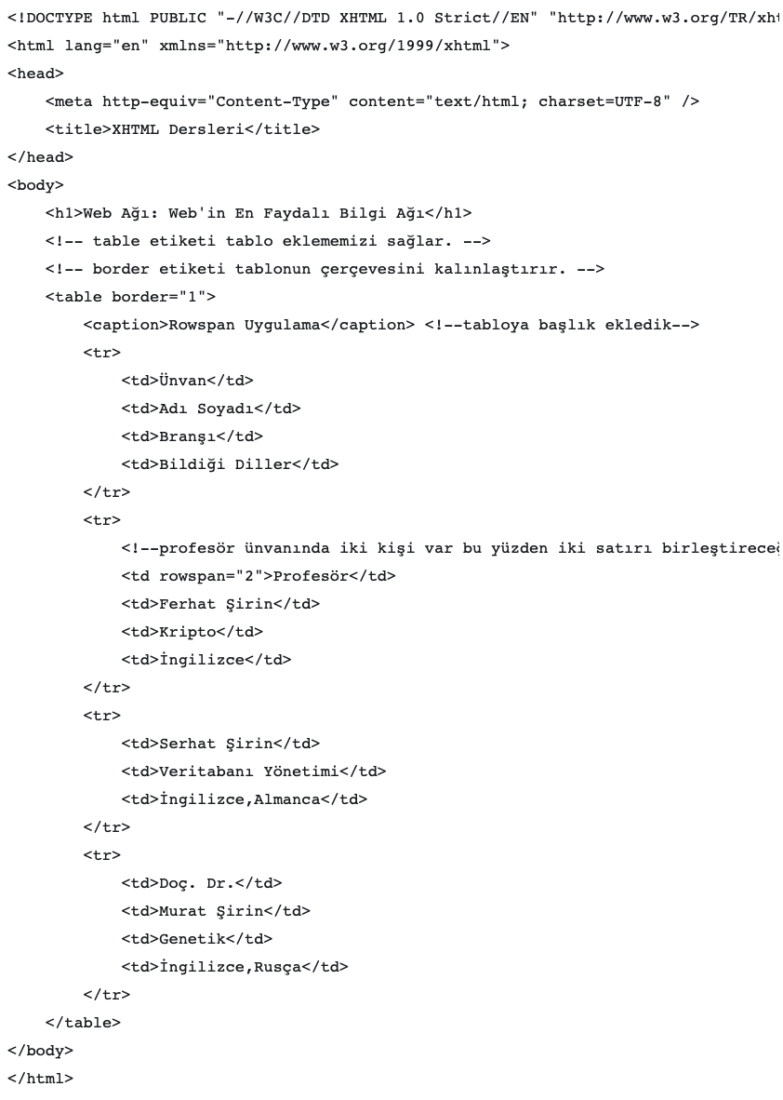
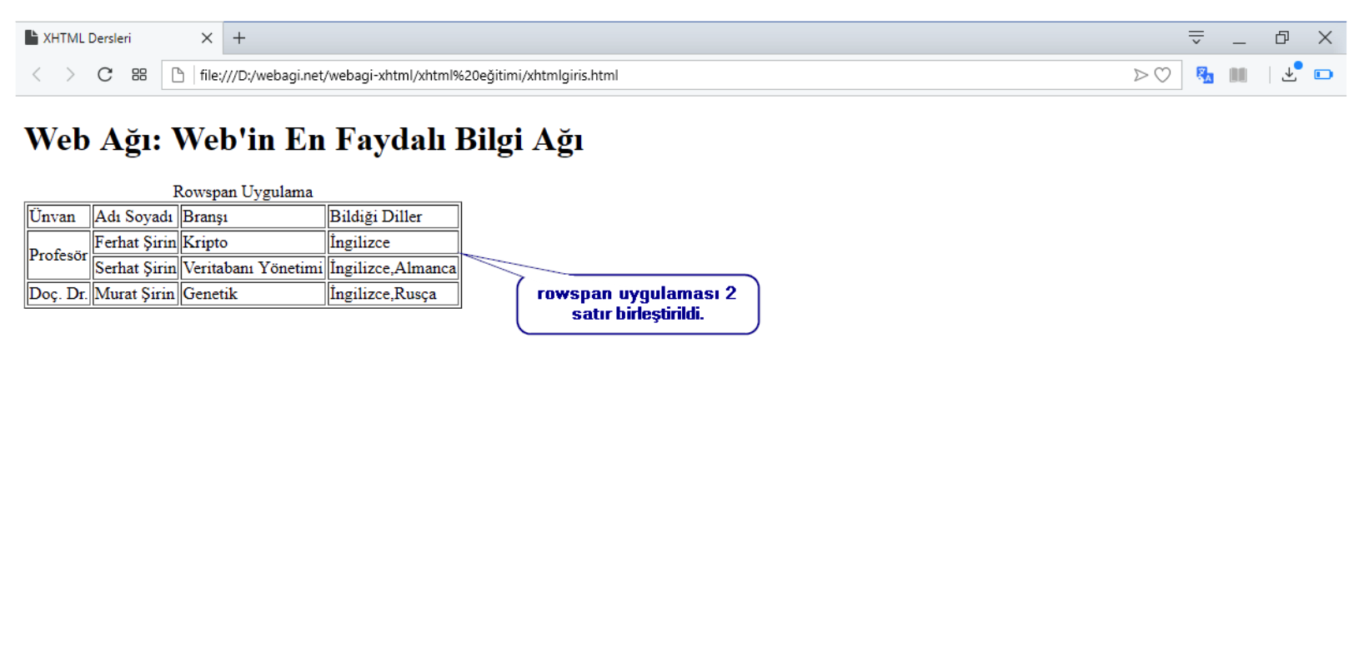

Slide 6
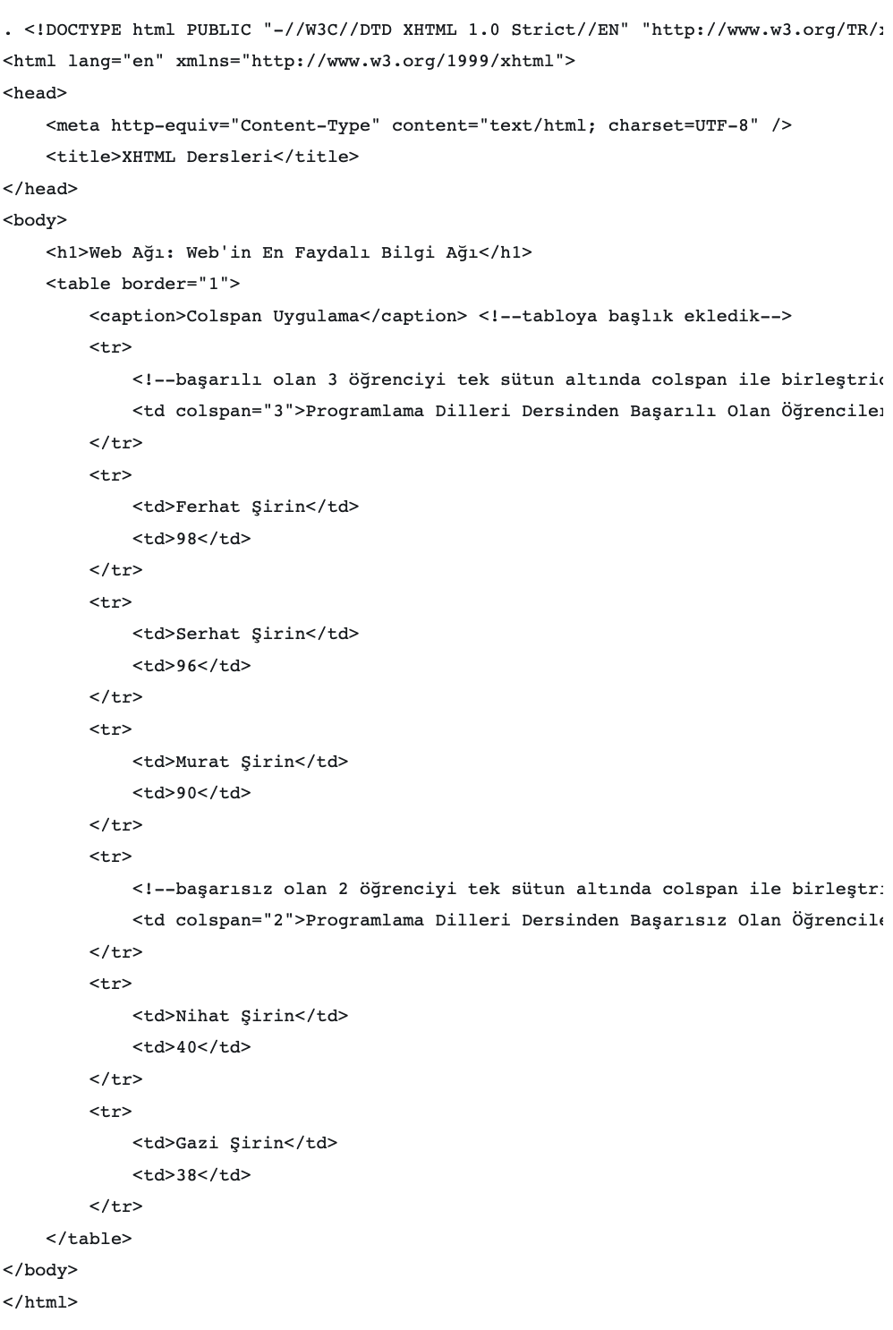
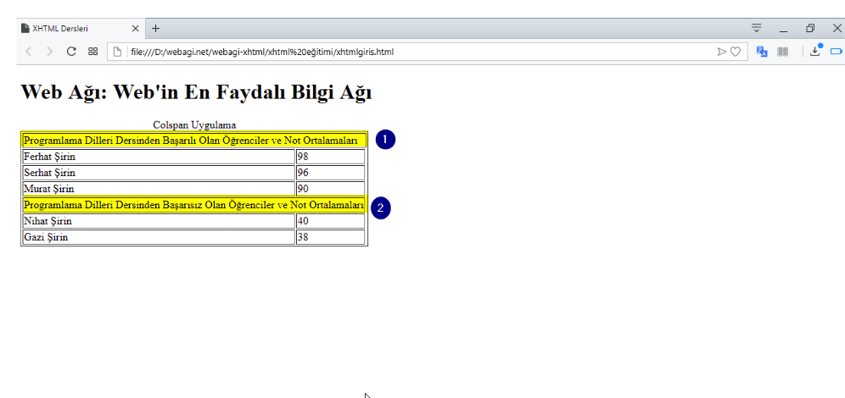
XHTML’de colspan öz niteliği sütunları birleştirmemizi sağlar. Bir senaryo üzerinden uygulama yapalım, programlama dersini alan öğrenciler içerisinden başarılı olan 3 başarısız olan 2 öğrenci olsun. Başarılı ve başarısız olan öğrencilerin adı soyadı ve not ortalamalarının tutulduğu ayrı iki tablo oluşturalım.

